Slide 1



ios dynamic instrumentation
using frida to analyze ios
applications
@gustavo/b4sh0xf

Slide 2


> 0x01: whoami?
estudante de engenharia da computação no CIn-UFPE.
estudante de segurança ofensiva (web/mobile)
aluno/ctf player @ hacking club

Slide 3
> 0x02: resumo da talk
iremos começar entendendo alguns princípios do funcionamento do sistema iOS e terminaremos com uma demonstração prática de hooking em métodos escritos em objective-C, swift e de shared libs (.dylib)
tópicos:
noções básicas do iOS
swift x objective-C
hands-on: hook!

Slide 4
> 0x03: noções básicas de iOS
sistema UNIX-based, utilizando como base o Darwin OS e implementando o kernel híbrido XNU, que implementa funcionalidades tanto do freeBSD como do microkernel MACH.
assim como no Mac OS, os aplicativos são binários mach-o. suas seções mapeadas na memória, bibliotecas dinâmicas (dylibs) carregadas pelo dyld e o sistema operacional recebe o entrypoint do binário para inicializar a stack de execução.

Slide 5
> 0x04: swift x objective-C
o objective-C é um superset da linguagem C, herdando a sintaxe desta linguagem, mas implementando recursos como orientação a objetos, tipagem dinâmica, runtime, etc. sendo a base para o desenvolvimento do ecossitema apple.
a execução do código objective-C depende tanto de um compilador como um runtime system, que é o responsável por gerenciar o carregamento dinâmico das classes bem como o encaminhamento de mensagens para outros objetos.

Slide 6
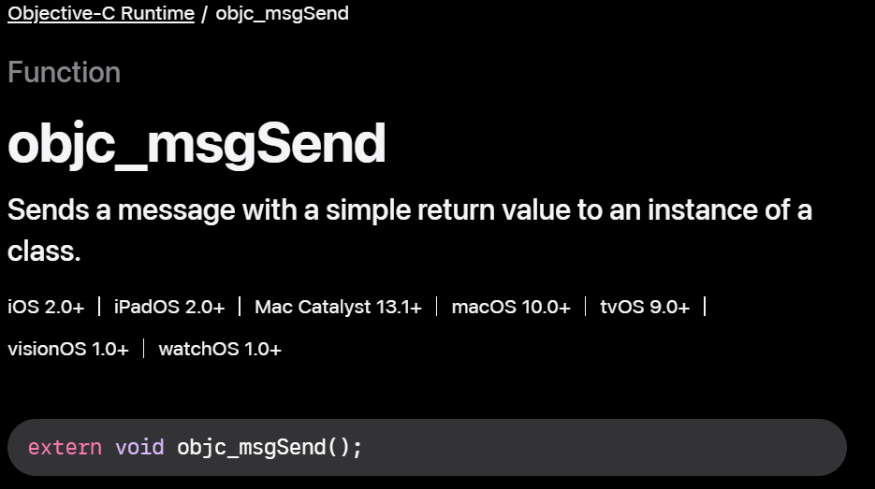
> 0x04: swift x objective-C
a resolução dinâmica das classes e dos métodos é feita pela função objc_msgSend(), cujos dois primeiros argumentos são, respectivamente, a classe e um de seus métodos
figura 1. apple docs

Slide 7
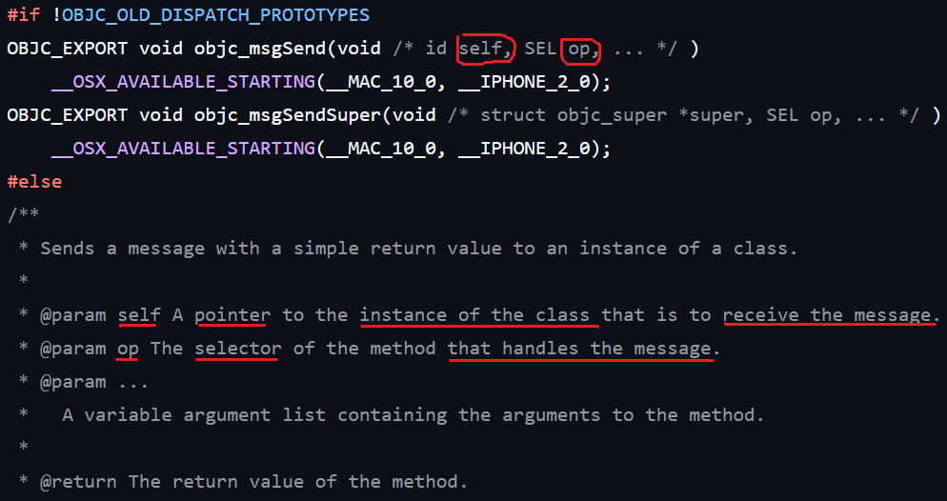
figura 1: esquema visual
> 0x04: swift x objective-C
figura 1: esquema visual aa
figura 2. header da função objc_msgSend()

Slide 8
> 0x04: swift x objective-C
o swift é uma linguagem de programação open source desenvolvida pela apple e lançada em 2014, projetada para ter alta performance, sintaxe simples, interoperabilidade com C/C++/objective-C e também para ser segura by design.
essa linguagem não possui um runtime, ou seja, todo o código que escrevemos é compilado para dentro do binário mach-o, sendo armazenado na seção _TEXT.

Slide 9
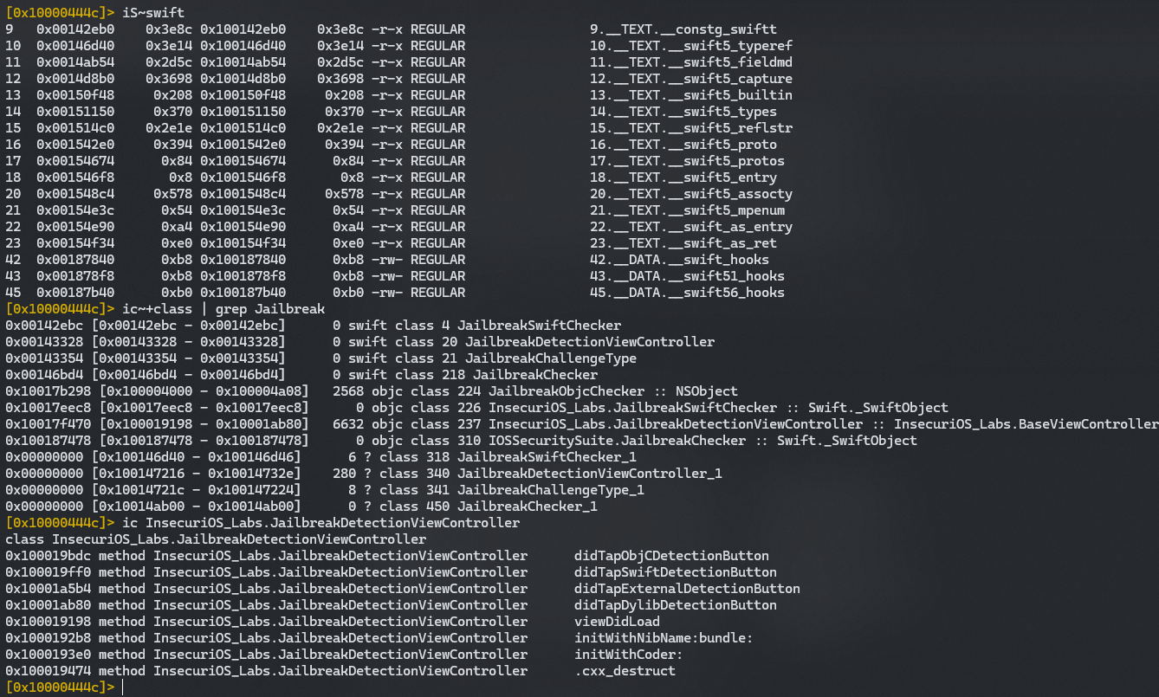
> 0x04: swift x objective-C
figura 3. análise com o radare2

Slide 10

> 0x04: swift x objective-C
essas diferenças quanto à execução dos dois códigos interferem na forma como hookamos os seus métodos.
para código escrito em objective-C, o frida oferece uma api para interagir com com o runtime da linguagem.
já para código escrito em swift, precisamos fazer attach no endereço base do binário mach-o e fazer o hook nos endereços de cada método, passando um ponteiro.

Slide 11
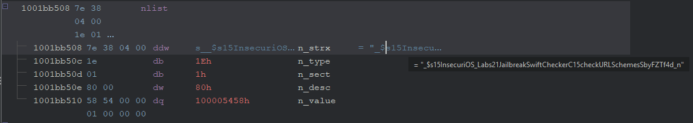
> 0x05: JailBreak detection em swift
analisando o mach-o com o ghidra, procuramos nas strings por palavras-chave como “JailBreakDetection”
figura 4. função no ghidra

Slide 12
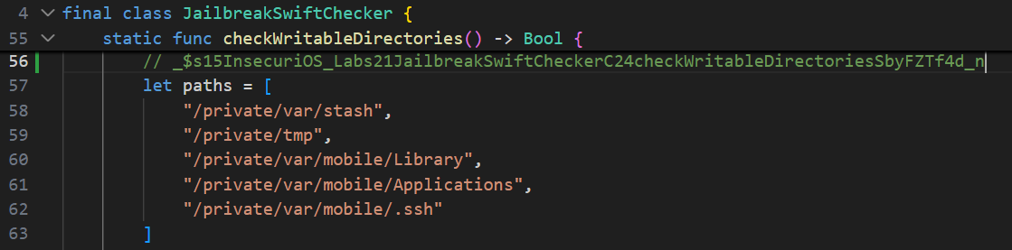
> 0x05: JailBreak detection em swift
com isso, pegamos a nlist de um dos métodos utilizados para implementar essa detecção, bem como o seu mangled name, que por sua vez, é o nome que resulta da alteração feita pelo compilador do nome original do método
figura 5. comparação

Slide 13
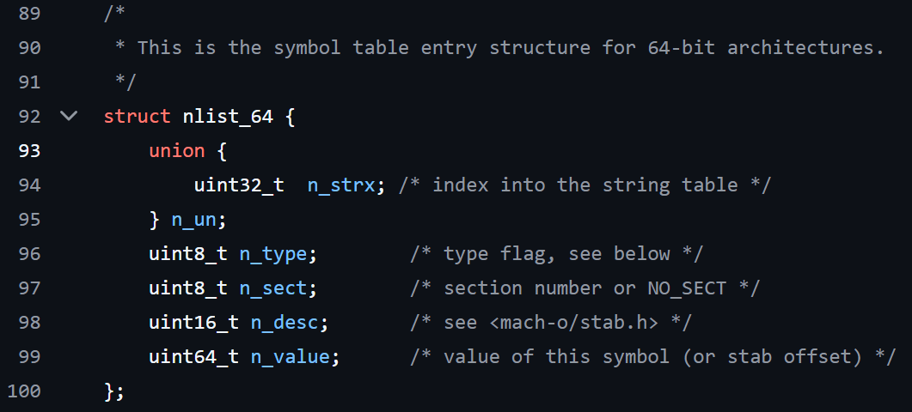
> 0x05: JailBreak detection em swift
a nlist, segundo a documentação da apple é do que uma struct que declara algumas propriedades de símbolos dentro de um binário, em que n_value é o seu offset. vamos começar a escrever nosso script
figura 6. struct nlist

Slide 14
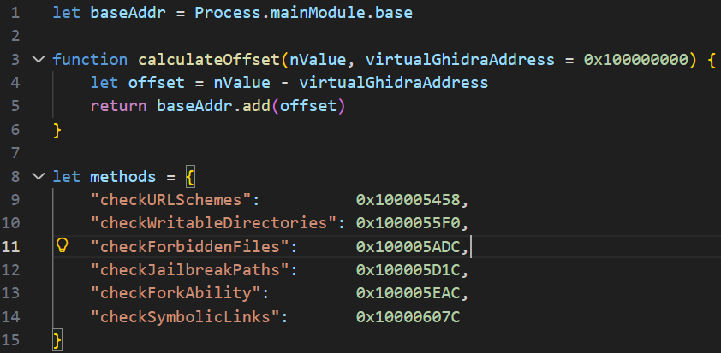
> 0x05: JailBreak detection em swift
figura 7. iniciando o script

Slide 15
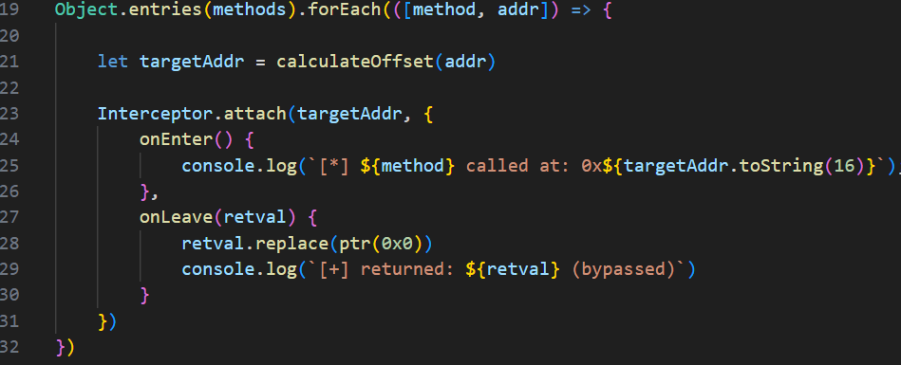
> 0x05: JailBreak detection em swift
pra finalizar o script, fazemos attach no ponteiro para o binário mach-o e varremos a sua memória hookando cada um dos métodos
figura 8. finalizando o script

Slide 16
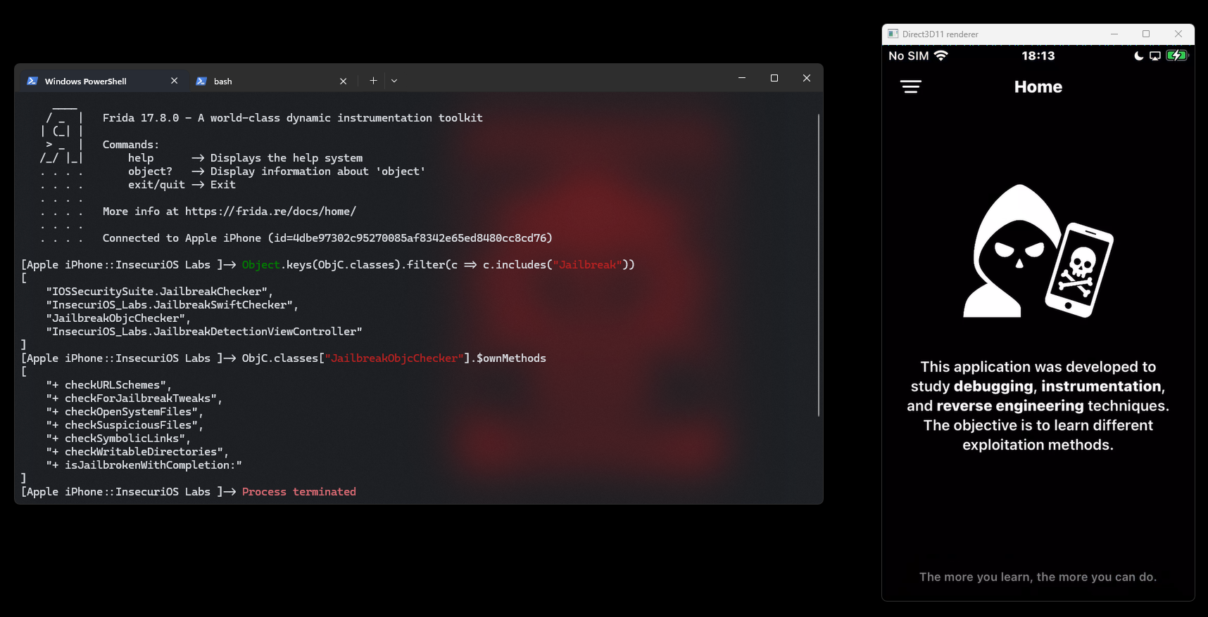
> 0x05: JailBreak detection em objective-C
para começar, podemos usar a api do ObjC que o frida disponibiliza para listar as classes, pegar a que nos interessa e listar os seus métodos
figura 9. análise preliminar

Slide 17
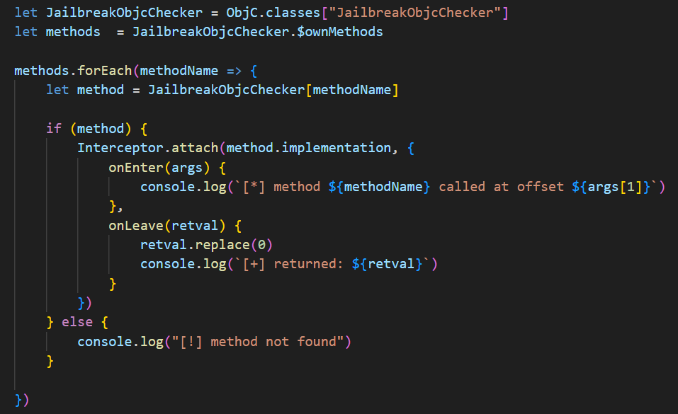
> 0x05: JailBreak detection em objective-C
agora, podemos criar um script para encontrar nossa classe automaticamente e hookar todos os seus métodos
figura 10. script

Slide 18
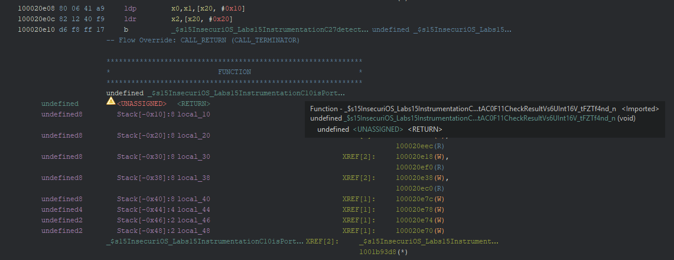
> 0x05: frida detection
voltando pro ghidra, agora iremos buscar o(s) método(s) responsáveis por fazer essa detecção.
figura 11. função no ghidra

Slide 19
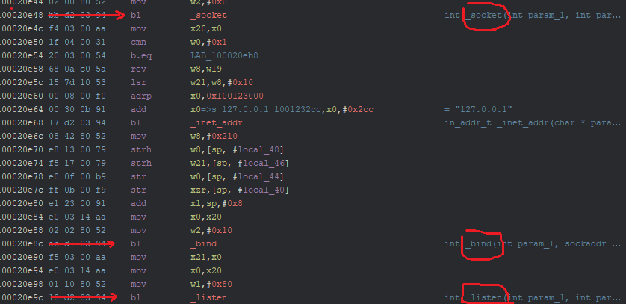
> 0x05: frida detection
estamos diante da função isPortOpen(), escrita em swift. seguindo o disassemble, encontramos 3 chamadas de função interessantes
figura 12. chamadas de função

Slide 20
> 0x05: frida detection
essa é uma técnica conhecida de anti frida, em que é feito um bind na porta local 27042 do dispositivo (porta default do frida-server), aí caso já haja uma conexão ouvindo nessa porta, o resultado do bind é -1 e o aplicativo detecta o frida-server. logo, nosso objetivo é hookar esses 3 métodos e modificar o return value dos 3 para 0. forçando a conexão a ter status de bem-sucedida.
essas funções estão disponíveis na dynamic librariy libSystem.dylib, que é onde estão definidas as apis do iOS para funções mais low-level, como as clássicas da libc, por exemplo, que é o nosso caso.

Slide 21
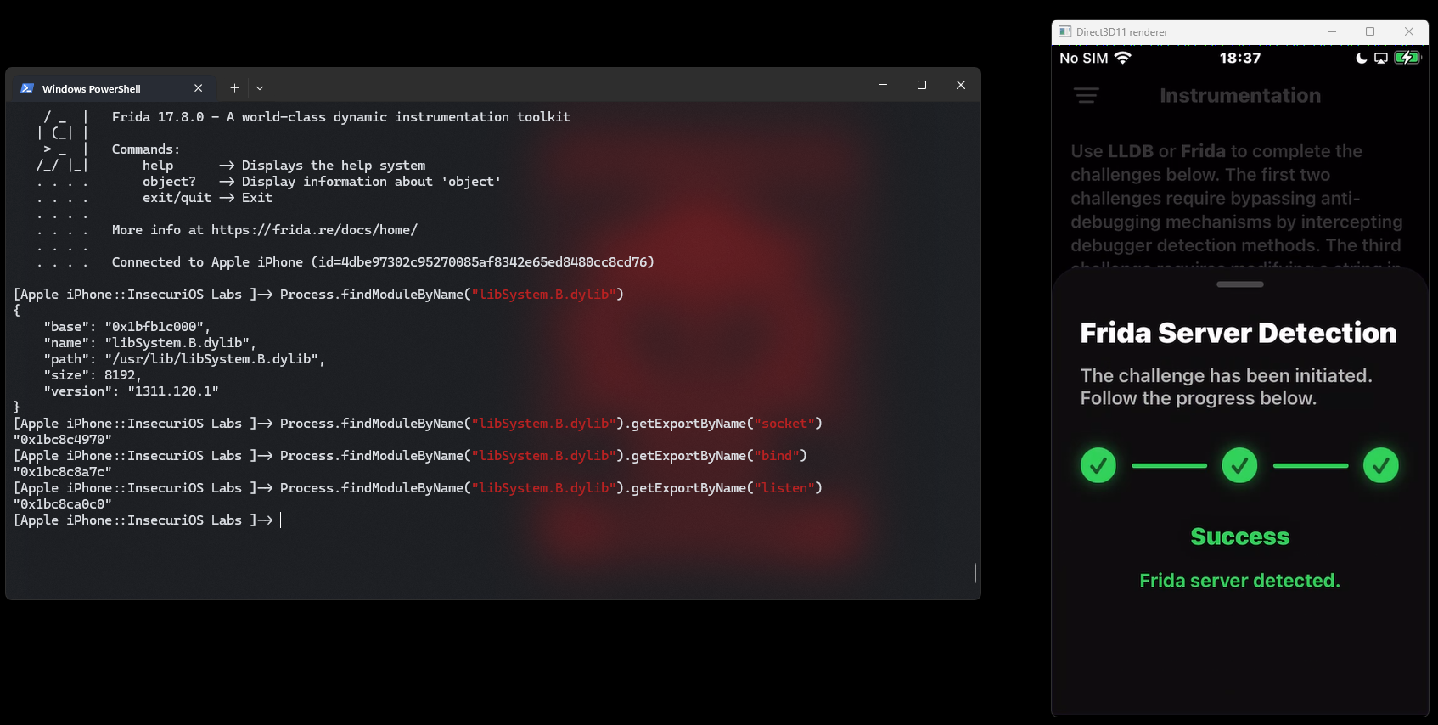
> 0x05: frida detection
antes de fazer o script, verifiquemos a informação do slide anterior usando o frida.
figura 13. exports

Slide 22
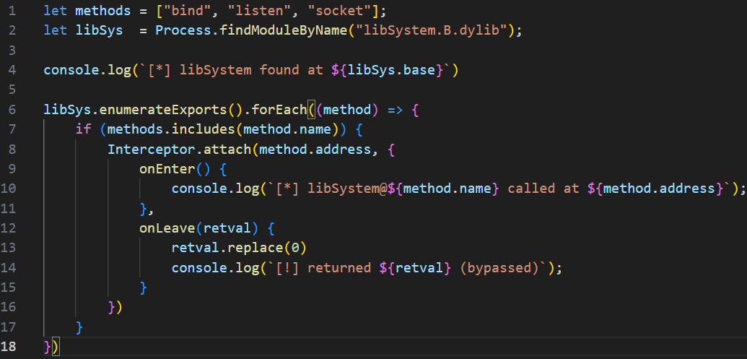
> 0x05: frida detection
agora, basta passar os ponteiros para cada um dos métodos
figura 14. script

Slide 23
> 0x06: hands-on
para a PoC final, vamos concatenar os 3 scripts em um só e mostrar ao vivo!
toolkit:
iphone 6s usado
ghidra
frida 17.8.0

Slide 24
> 0x06: refs
apple docs: nlist
/usr/include/mach-o/nlist.h
swift name mangling
apple docs: objc_msgSend()
objective-C runtime programming guide
message headr
apple docs: libSystem
libSystem functions

Slide 25
OBRIGADO

